Slide 1
День правовой помощи детям – 2022 в системе образования региона:
МИНИСТЕРСТВО ОБРАЗОВАНИЯ БЕЛГОРОДСКОЙ ОБЛАСТИ
МЕЖВЕДОМСТВЕННОЕ ВЗАИМОДЕЙСТВИЕ В ОБЕСПЕЧЕНИИ ПРАВ И СВОБОД ДЕТЕЙ

Slide 2
20 ноября – всемирный день ребёнка
ДЕКЛАРАЦИЯ ПРАВ РЕБЁНКА
20 ноября 1959 года
Все дети имеют право свободно выражать свои мысли
Все дети имеют право на свободное общение
Все дети равны в правах. Никто не вправе их нарушить
Все дети имеют право на медицинскую помощь
Все дети имеют право на образование
Все дети имеют право на полноценное питание
Все дети имеют право на отдых и развлечения
Все дети имеют право на свободу совести, мысли и религии
Все дети имеют право на получение информации
20 ноября 1989 года
КОНВЕНЦИЯ О ПРАВАХ РЕБЁНКА
Декларация прав ребенка 20 ноября 1959 года
Декларация прав ребенка 20 ноября 1959 года
Декларация прав ребенка 20 ноября 1959 года

Slide 3
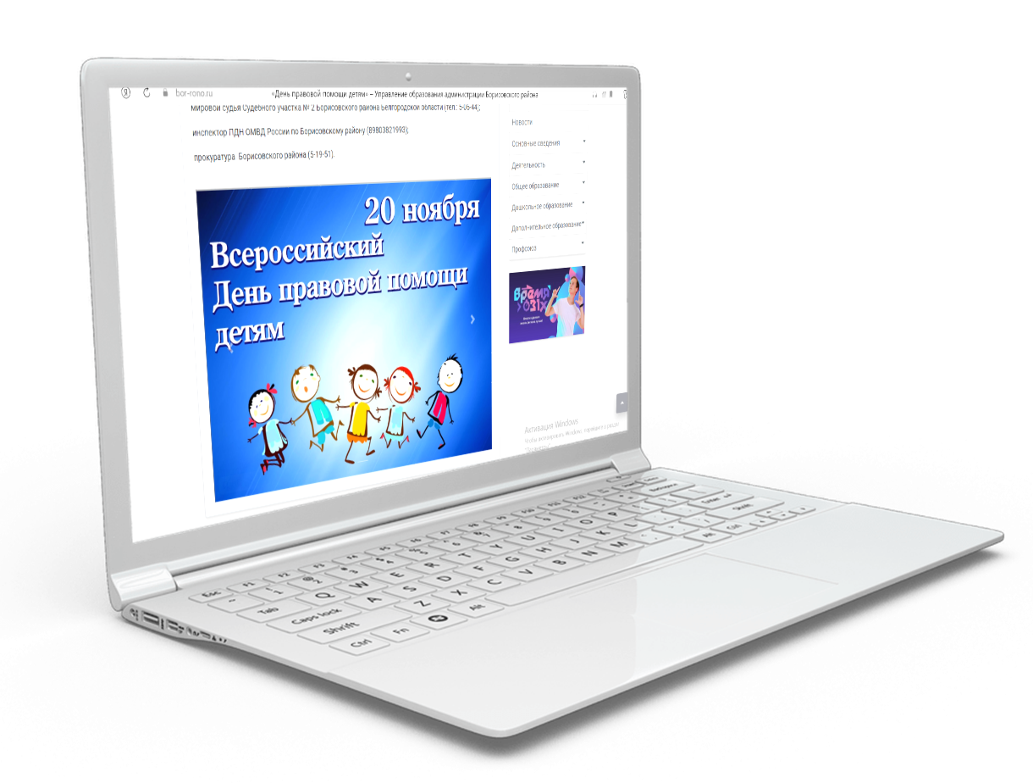
День правовой помощи детям – 2022
САЙТЫ ОРГАНОВ УПРАВЛЕНИЯ ОБРАЗОВАНИЕМ И ОБРАЗОВАТЕЛЬНЫХ ОРГАНИЗАЦИЙ
СОЦИАЛЬНЫЕ СЕТИ
РОДИТЕЛЬСКИЕ И УЧЕНИЧЕСКИЕ ЧАТЫ
информация о мероприятиях «Дня правовой помощи»
распространение информационных материалов, памяток, листовок
ИНФОРМИРОВАНИЕ
Декларация прав ребенка 20 ноября 1959 года
Декларация прав ребенка 20 ноября 1959 года
Декларация прав ребенка 20 ноября 1959 года

Slide 4
День правовой помощи детям – 2022
ЮРИДИЧЕСКАЯ КЛИНИКА НИУ «БелГУ»
ВИДЕО ЛЕКТОРИИ
ТЕЛЕФОННЫЕ КОНСУЛЬТАЦИИ
ОНЛАЙН КОНСУЛЬТАЦИИ
УСЗН
ЧАСЫ ПРАВОВЫХ ЗНАНИЙ
ПОЛИЦИЯ
КРУГЛЫЕ СТОЛЫ
ПРАВОВЫЕ ВИКТОРИНЫ
АДВОКАТЫ
СЕМИНАРЫ-ПРАКТИКУМЫ
ЛЕКЦИИ
НОТАРИУСЫ
ЮРИСТЫ
ПУНКТЫ КОНСУЛЬТИРОВАНИЯ
КДНиЗП
МЕРОПРИЯТИЯ
Декларация прав ребенка 20 ноября 1959 года
Декларация прав ребенка 20 ноября 1959 года
Декларация прав ребенка 20 ноября 1959 года

Slide 5
правовое ПРОСВЕЩЕНИЕ
ФОРМИРОВАНИЕ ПРАВОВОЙ ГРАМОТНОСТИ И КОМПЕТЕНТНОСТИ
ФОРМИРОВАНИЕ АНТИТЕРРОРИСТИЧЕСКОГО И АНТИЭКСТРЕМИСТСКОГО МИРОВОЗЗРЕНИЯ, УВАЖЕНИЯ К МНОГООБРАЗНЫМ КУЛЬТУРАМ
УЧЕБНЫЕ ПРЕДМЕТЫ: ОБЩЕСТВОЗНАНИЕ, ПРАВО, ОСНОВЫ БЕЗОПАСНОСТИ ЖИЗНЕДЕЯТЕЛЬНОСТИ И ДР.
ВНЕУРОЧНАЯ ДЕЯТЕЛЬНОСТЬ: ПРАВОВОЕ ПРОСВЕЩЕНИЕ ОБУЧАЮЩИХСЯ, ВОСПИТАНИЕ ЗАКОНОПОСЛУШНОГО ГРАЖДАНИНА, ПОДРОСТОК И ЗАКОН И ДР.
Декларация прав ребенка 20 ноября 1959 года
Декларация прав ребенка 20 ноября 1959 года
Декларация прав ребенка 20 ноября 1959 года

Slide 6
3623 несовершеннолетних из ЛДНР, Херсонской, Запорожской областей И Украины
В ОБРАЗОВАТЕЛЬНЫХ ОРГАНИЗАЦИЯХ РЕГИОНА
392 дошкольников
2510 школьника
274 студента СПО
447 студентов вузов
РЕГИОНАЛЬНЫЙ КОМПЛЕКС МЕР по социализации и психологической адаптации несовершеннолетних иностранных граждан, подлежащих обучению по образовательным программам дошкольного, начального общего, основного общего и среднего общего образования, среднего профессионального образования, высшего образования на период до 2025 года на территории Белгородской области
МЕТОДИЧЕСКИЕ РЕКОМЕНДАЦИИ Профилактика конфликтов, проявлений экстремизма и терроризма в поликультурной образовательной среде
СИСТЕМА МЕЖВЕДОМСТВЕННОГО ВЗАИМОДЕЙСТВИЯ
ПОЛНОЦЕННАЯ ИНТЕГРАЦИЯ ОБУЧАЮЩИХСЯ, В ТОМ ЧИСЛЕ И В ПРАВОВОМ ПОЛЕ
Декларация прав ребенка 20 ноября 1959 года
Декларация прав ребенка 20 ноября 1959 года
Декларация прав ребенка 20 ноября 1959 года

